Slide 1

SİGARA BIRAKMA ASİSTANI
Luno · Ciğerito
Bırakanlar için değil,
bırakmak isteyenler için tasarlandı.
Flutter · Riverpod
Firebase · Hive
Maskot Tabanlı UX
“Her sigara hayatından 11 dakika çalar.” — Ciğerito

Slide 2
PROBLEM
Bırakanlar tebrik ediliyor.
İsteyenler yalnız bırakılıyor.
Diğer uygulamalar
Bırakmış kullanıcıya kaç gün geçtiğini söyler.
Luno · Ciğerito
Bırakmak isteyene gerçek hasarı, kaybı ve duyguyu gösterir.
Eksik halka
Karar verme anı — motivasyon, farkındalık, eşlik.
Luno · Ciğerito
01 / 09

Slide 3


MASKOT
Ciğerito ile duygusal bağ
Default
Thoughtful
Happy
Bilge & sakin
Sarkastik gerçekçi
Başarıyı kutlar
Luno · Ciğerito
02 / 09

Slide 4
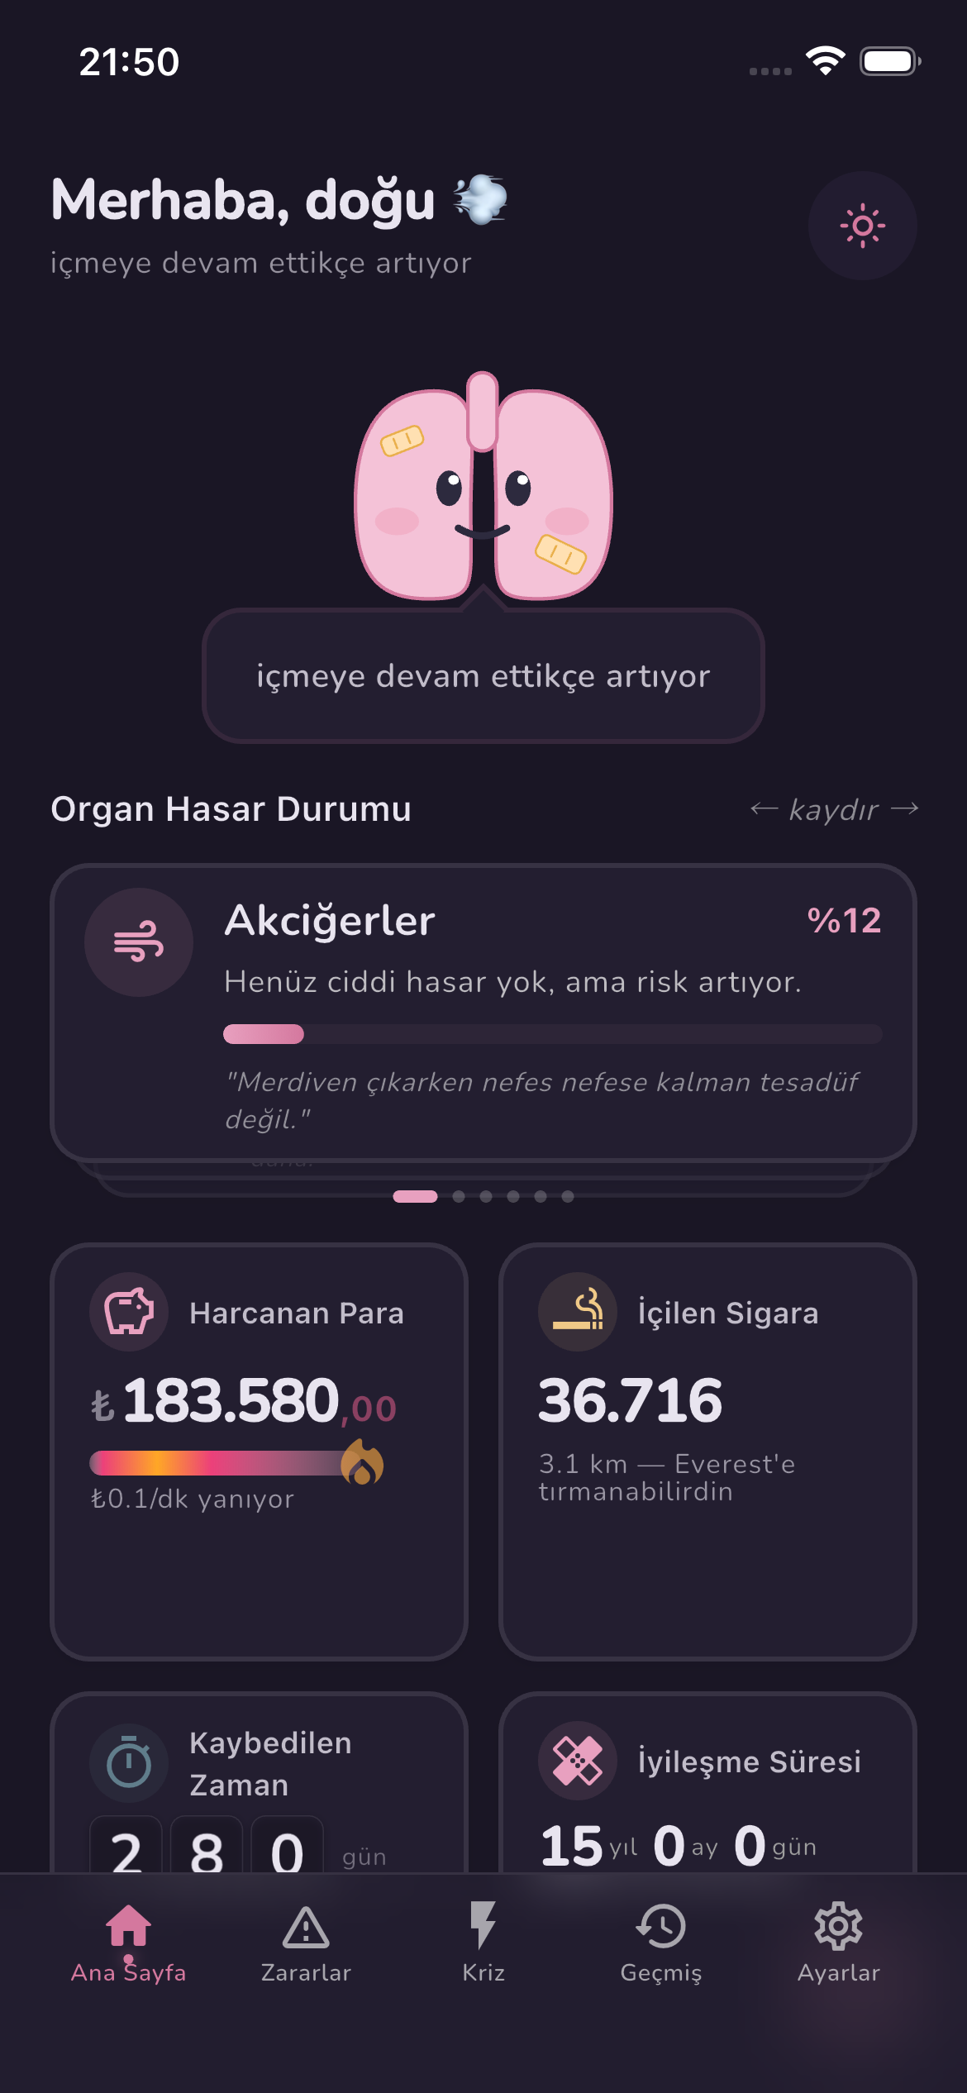
DASHBOARD
Gerçek zamanlı kayıp takibi
Yanan Para
Sigaraya giden bütçe canlı sayaçla.
Kaybedilen Zaman
Her sigara = 11 dk. Yıllık toplam.
İçilen Sigara
Toplam adet ve görsel karşılaştırma.
Haftalık Hedef
İlerleme barı + Ciğerito yorumları.
Luno · Ciğerito
03 / 09

Slide 5
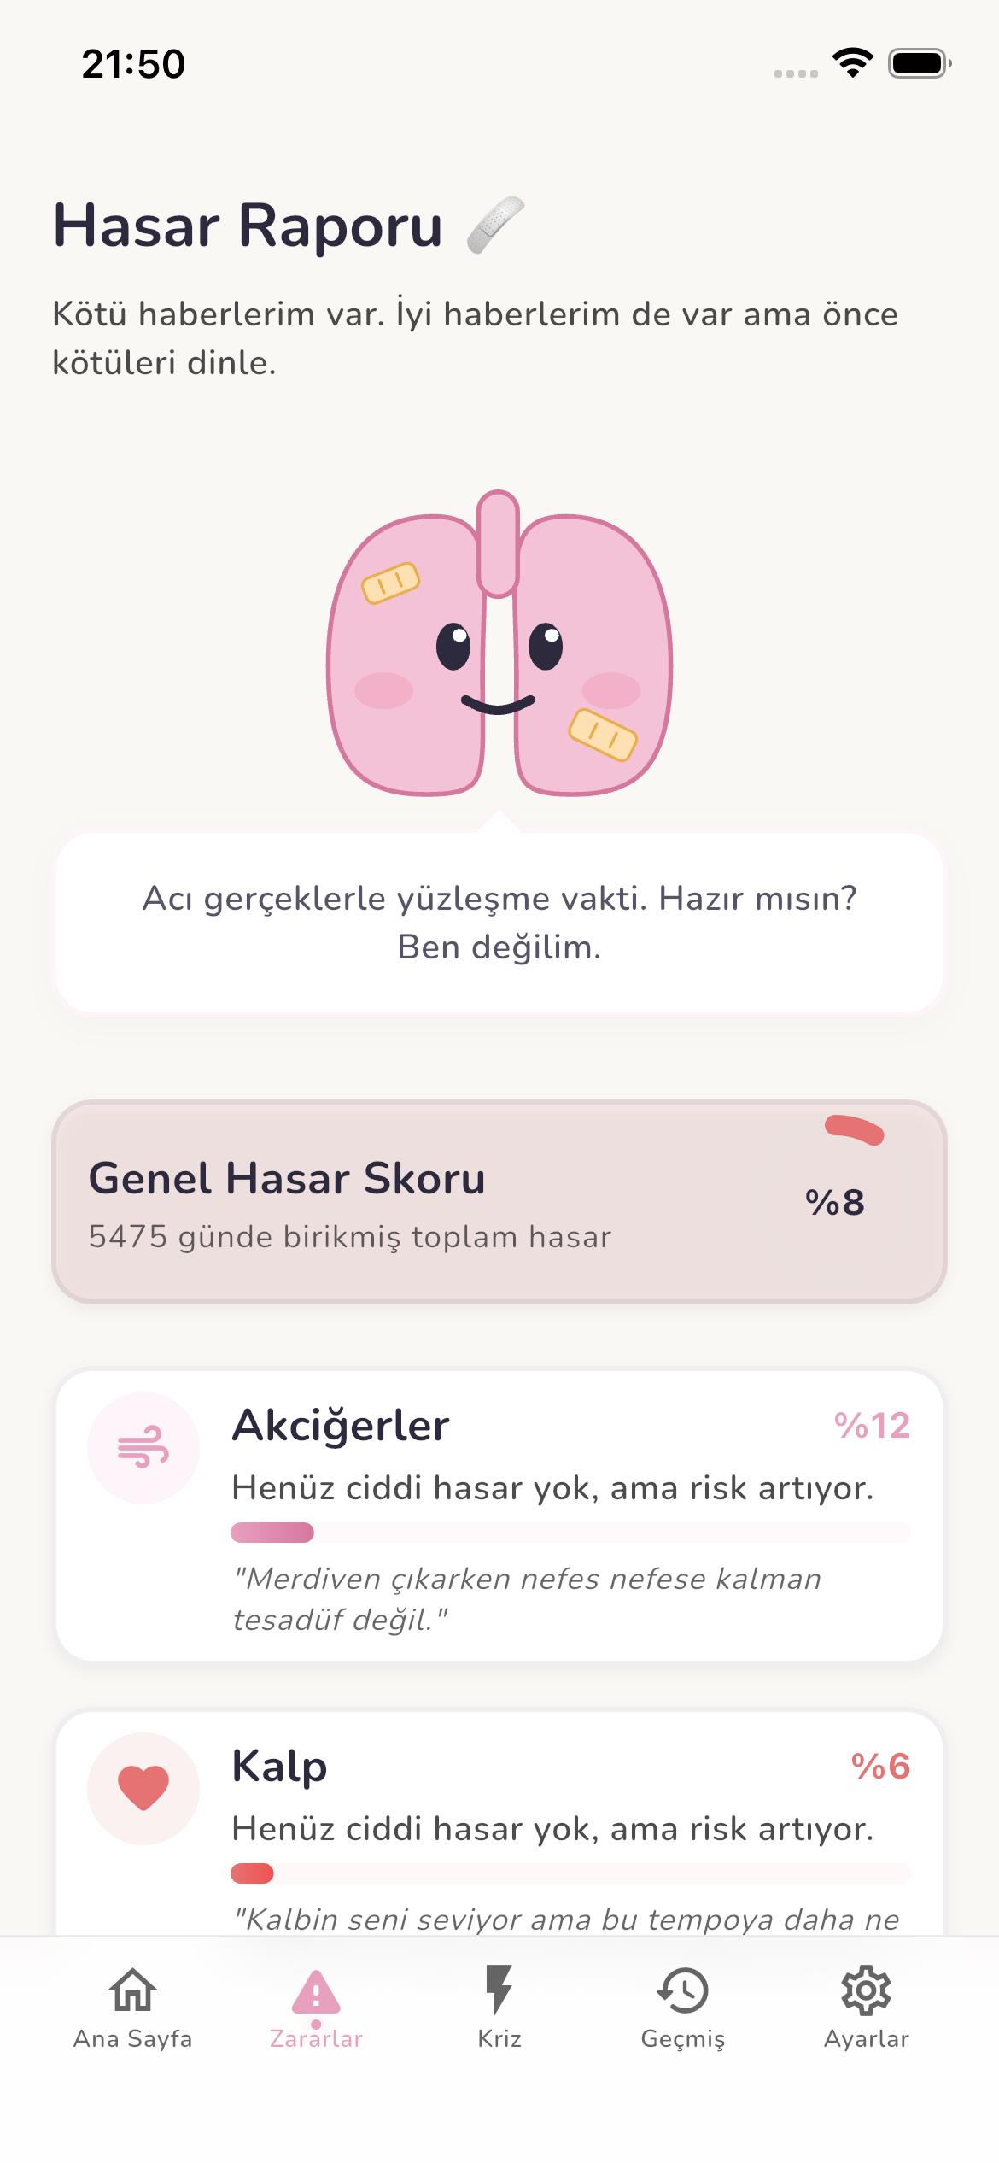
HASAR RAPORU
Acı gerçeklerle yüzleşme
Organ bazlı birikmiş hasar
Akciğer, kalp, beyin ve cilt için yüzde bazlı analiz.
Ciğerito iğneleyici ama gerçekçi yorumlarla eşlik eder.
Akciğer
Kalp
62%
41%
Beyin
Cilt
33%
28%
Luno · Ciğerito
04 / 09

Slide 6
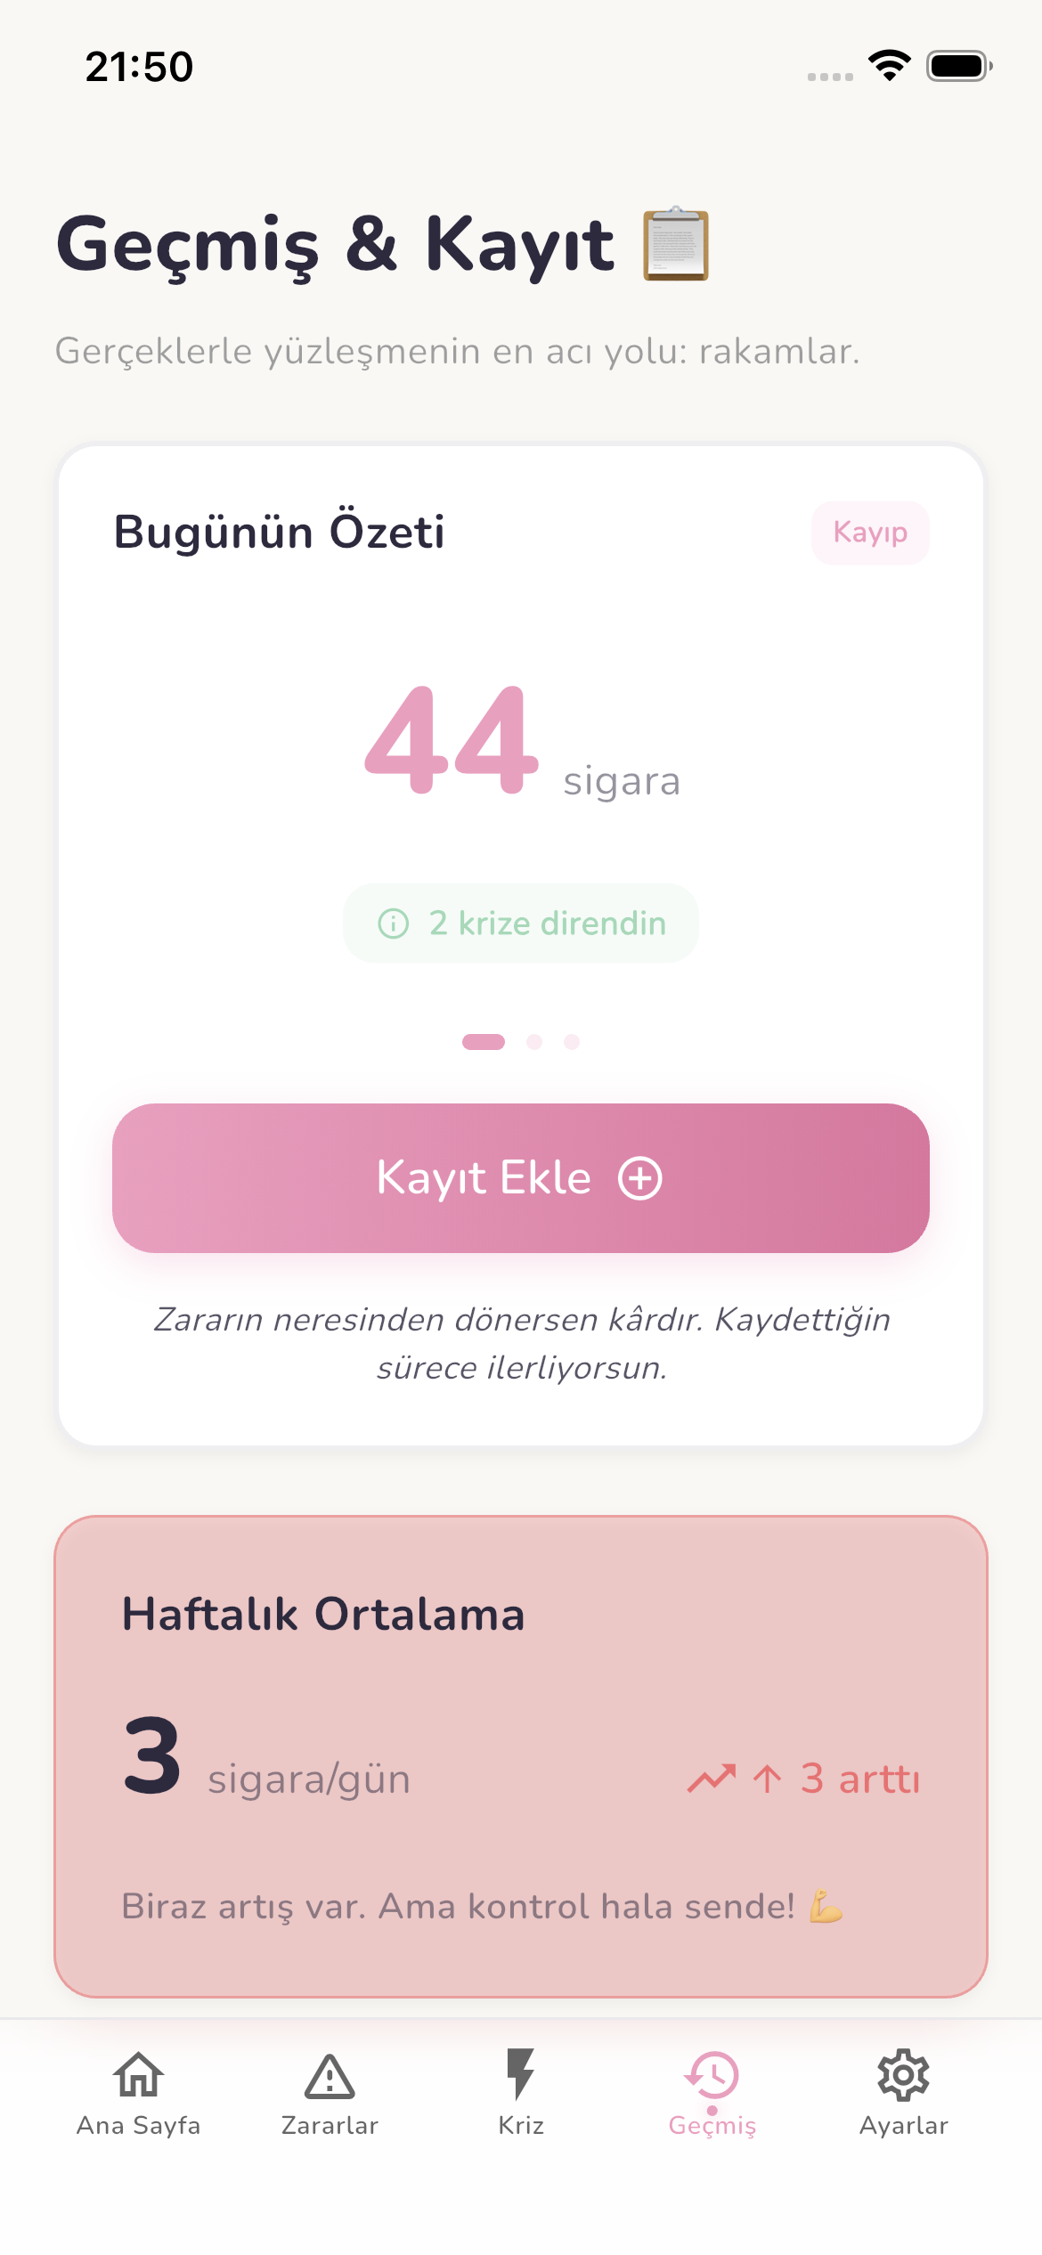
KRIZ MODU
İsteğin tepe noktasında müdahale
Acil ekran
Tek dokunuşla aktif olan kriz alanı.
Nefes & oyalama
Kısa nefes egzersizi ve Ciğerito sohbeti.
Kriz istatistiği
Atlatılan krizler ve başarı oranı kaydı.
Hatırlatma
Önceki krizdeki gerekçen geri gösterilir.
Luno · Ciğerito
05 / 09

Slide 7
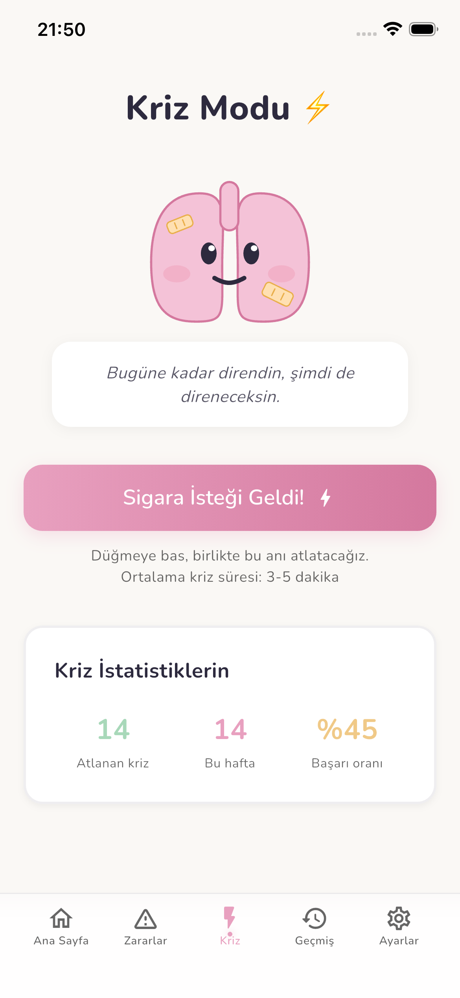
GÜNLÜK & GEÇMIŞ
Veriyle yüzleşmenin haftalık ritmi
Premium diary timeline
• Günlük check-in: kaç sigara, kaç kriz, hangi duygu?
• Takvim görünümü ve haftalık ilerleme barı.
• Hive + Firestore çift katmanlı kayıt — offline-first.
• Veriler dashboard ve hasar raporunu canlı besler.
Streak
Kazanılan ₺
Atlatılan kriz
14 gün
2.380
27
Luno · Ciğerito
06 / 09

Slide 8
DESIGN SYSTEM
Cigerito Theme · tema.md
Renk Paleti
Tipografi · Nunito
H1 · 28.8
H2 · 22.4
Body · 14.1
Primary
Primary D
Success
Info
#E8A0BF
#D4789E
#A8D8B9
#B8C5E8
Radius & Spacing
• Kart · 16 • Input · 12 • Progress · ∞
• Page padding · 20 • Section gap · 24
• Shadow-sm (kart) · Shadow-lg (CTA)
• Gradient CTA: 135° #E8A0BF → #D4789E
Warning
Purple
BG
Card
#F0C987
#C4A8E8
#1A1625
#231E30
Primary CTA
Luno · Ciğerito
07 / 09

Slide 9
MIMARI
Feature-first · 3 katmanlı
Presentation
Application
Data
Screen · Page · Widget · Controller
Riverpod providers · Calculator · Use-case
Repository · Models · Firestore · Hive
Flutter
Riverpod
Hive
Firebase
GoRouter
Nunito
Offline-first deneyim: Hive üzerinde anlık okuma, Firestore senkronizasyonu arka planda.
Luno · Ciğerito
08 / 09

Slide 10
NEDEN LUNO?
Sigarayı bırakmak
bir karar anıyla başlar.
Empati
Yargılayan değil, eşlik eden ton.
Gerçek
İstatistikle yüzleştirme, sahte iyimserlik yok.
Bağ
Ciğerito — duygusal anchor ve hatırlatıcı.
Erken müdahale
Krize girmeden değil, krizdeyken yardım.
Ciğerito seninle birlikte. 🫁 · “Bırakmak yalnız atılan bir adım değil.”

